Slide 1

개인 프로젝트 발표
알카노이드
변민희

Slide 2
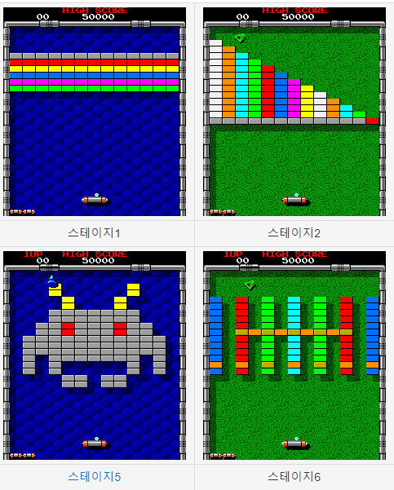
프로젝트 발표 목차
게임 intro 및 주제 소개
프로젝트 적용 기술 소개
프로젝트 일정
시연
코드 알아보기
개선사항 및 평가

Slide 3
게임 intro 및 주제
게임명 : 알카노이드 (벽돌깨기)
게임유래: 본래 아타리사에서 퐁 이라는 게임의 후속작으로 만든 브레이크아웃 오락실게임이 그 시초였으나, 타이토라는 일본 게임 회사에서 1986년
7월에 제작한 벽돌깨기 게임으로 만들었다.
타이토에서 벽돌깨기 기반으로 각종 아이템과 여러가지 맵을 추가해서 만든 게임이 바로 알카노이드 이다.
특이점: 영국에서 1001 시리즈 중 비디오 게임을 다룬 책에서 죽기 전에 꼭 해야 할 비디오 게임 1001 가지 중에 한가지로 선정되었다.

Slide 4



프로젝트 적용 기술
적용기술 : Java Script, HTML5, CSS3
개발환경 : Window, Visual Studio Code

Slide 5
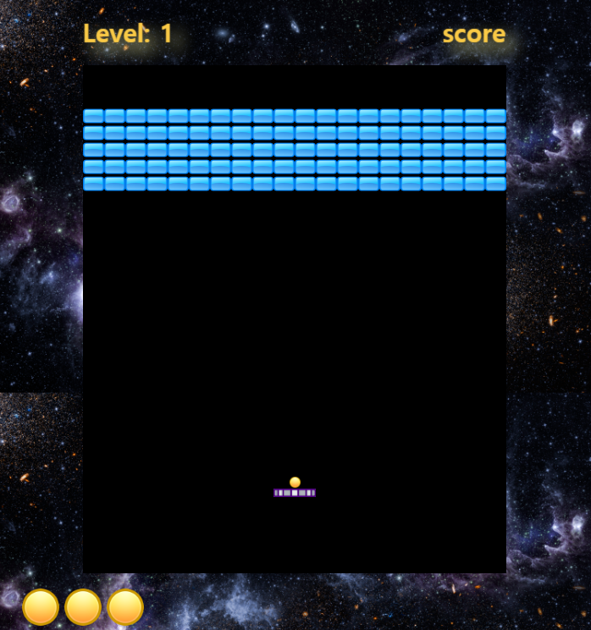
프로젝트 일정
06/12 (월)
1일차
내용: 공이 바를 넘어가면 공의 센서와 배열 및 이미지 없애기
벽돌에 센서와 공의 센서가 닿으면 벽돌이 사라지게 충돌 체크 1차
06/14 (수)
3일차
내용: 벽돌에 센서와 공의 센서가 닿으면 벽돌이 사라지게 충돌 체크 2차
벽돌을 1개씩 깰 때마다 1점씩 점수 부과하기
각 레벨 표시하기
06/15 (목)
4일차
내용:공의 이미지로 남아있는 게임 횟수 표시하고, 공이 죽으면 새로 게임 시작하게 구현
시작 및 게임오버 이미지 구현
06/16 (금)
5일차 발표
프로젝트 발표
내용: 전체적인 틀을
계획하고, 이미지 수집
각각 센서 부착하기
공이 바운드 되면서 자유자재로 움직이기
벽돌 생성하기
06/13 (화)
2일차

Slide 6
알카노이드 시연

Slide 7
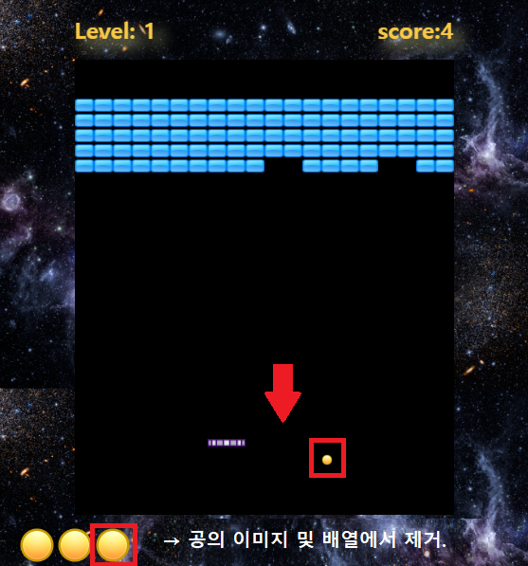
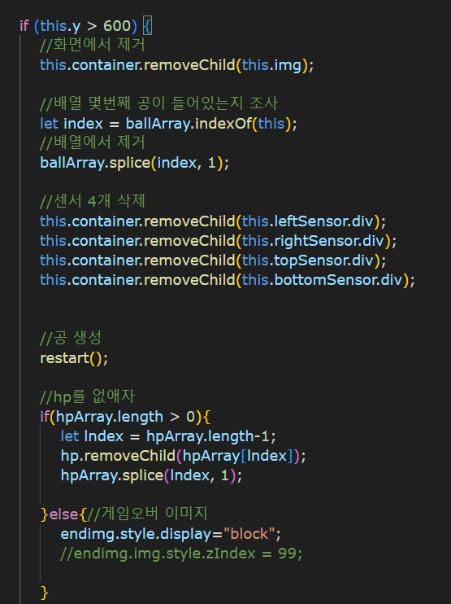
코드 알아보기1

Slide 8
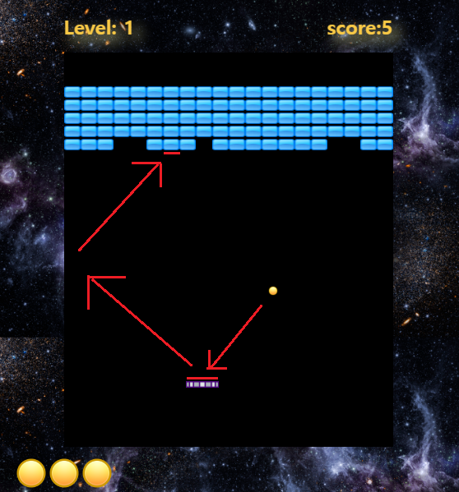
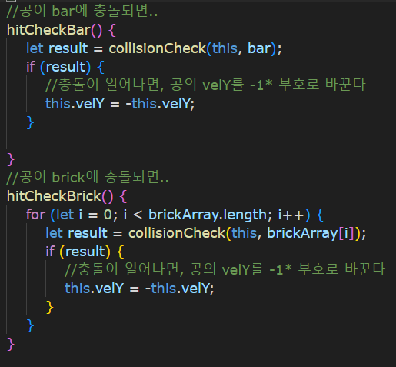
코드 알아보기2

Slide 9
평가
보완점 및 개선점
느낀점
아이템 구성
난이도를 높여 다음 map 구현
게임을 재시작 할 수 있도록 구현되지 않음
GameOver >벽돌 이미지가 제거되지 않음
벽돌 충돌체크 센서가 겹치는 부분이 있음
처음에는 시행착오가 많아서 내가 이 프로젝트를 완성 할 수 있을까? 라는 생각이 들었다.
약 4일이라는 시간 동안 스스로 진행하면서 부족한 점도 많이 느꼈다.
그래도 코드를 고민하고 생각도 해가면서 잠도 줄여가며 조금씩 만들어 나갈 때 성장하는 기회가 된 것 같아 기뻤다. 더 완벽하게 만들지 못해 아쉬운 점이 있지만 최선을 다해서 진행했기에 뿌듯하다.
좋은 경험이 된 것 같다. 졸업 전까지 더 완성도 있게 만들어보고 싶다.

Slide 10
Java기반 풀스텍 개발자 과정 다들 고생하셨습니다!!!! P.s 모두 불금보내세요^^

